Slide 1
Курсовой проект по дисциплине «Системная инженерия»
Выполнил:
студент группы ИС/м-21о
Лисянский Александр Игоревич

Slide 2
ПОСТАНОВКА ЗАДАЧИ
Точные методы позволяют получить гарантировано лучшее решение, но при увеличении размерности входных параметров системы задача становиться невыполнимой.
Приближенные методы решения задачи оптимизации составов партий данных носят случайный характер и за частую основаны на алгоритмах, использующих случайные события.
Целью работы является совершенствование методов локальной оптимизации решений по составам партий данных, обрабатываемых в конвейерной системе, и решений по порядкам обработки этих партий на сегментах в конвейерной системе, а так же совершенствование методов локальной оптимизации по составам комплектов.

Slide 3
СИСТЕМОТЕХНИЧЕСКИЙ АНАЛИЗ
IDEF0 диаграмма верхнего уровня технологического процесса системы
Структурная схема исследуемой система

Slide 4
АНАЛИЗ ТРЕБОВАНИЙ К СИСТЕМЕ
Вид требования | Название требования
Функциональные требования | Модуль построения расписаний обработки партий данных
 | Модуль построения составов комплектов при условии заданной периодичности выпуска
 | Модуль оптимизации составов партий
Нефункциональные требования | Требование к скорости получения результатов
 | Высокая достоверность полученных результатов
 | Возможность работы с несколькими типами данных на входе
 | Использование различных методов формирования решений в каждом из модулей
 | Сравнение результатов при использовании различных методов формирования решения

Slide 5
ФОРМАЛИЗАЦИЯ ПОСТАНОВКИ ЗАДАЧИ СОЗДАНИЯ СЛОЖНОЙ СИСТЕМЫ
,
Формализация двухуровневой системы формирования комплектов при ограничениях на директивные сроки выпуска
1) первые уровень:
2) второй уровень:

Slide 6
ФОРМАЛИЗАЦИЯ ПОСТАНОВКИ ЗАДАЧИ СОЗДАНИЯ СЛОЖНОЙ СИСТЕМЫ
,
Функции цели двухуровневой системы формирования комплектов при ограничениях на директивные сроки выпуска
1) первые уровень:
2) второй уровень:

Slide 7
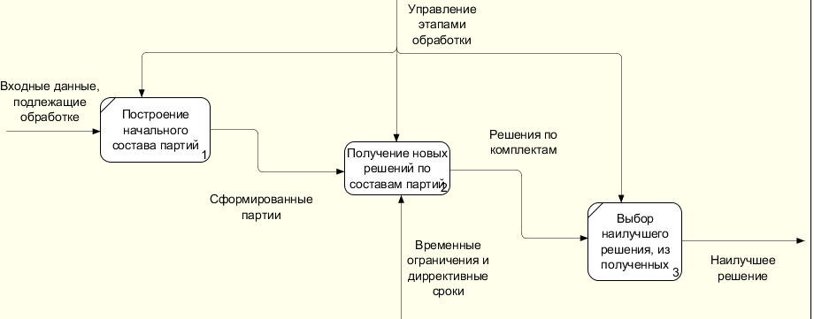
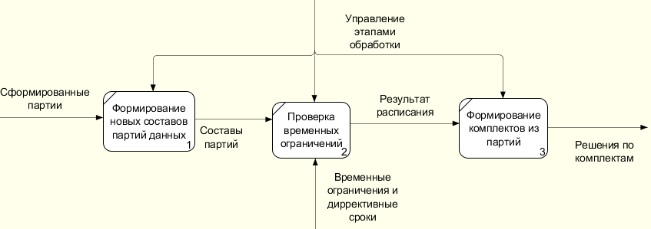
ДЕКОМПОЗИЦИЯ ЗАДАЧИ СОЗДАНИЯ СЛОЖНОЙ СИСТЕМЫ
Детализация основной цели проекта на первом уровне
Рисунок 5.3 – Детализация узла получения новых решений

Slide 8
ВАРИАНТНЫЙ АНАЛИЗ ПОДХОДОВ К РЕШЕНИЮ ЗАДАЧИ СОЗДАНИЯ СЛОЖНОЙ СИСТЕМЫ
Варианты итогового множества технологий:

Slide 9










Наилучшим вариантом является первая система

Slide 10
ИССЛЕДОВАНИЕ ЭФФЕКТИВНОСТИ СИСТЕМЫ НА ОСНОВЕ МЕТОДА ИЕРАРХИЧЕСКОЙ СВЕРТКИ КРИТЕРИЕВ
Иерархическая схема критериев оценки комплекса технологий

Slide 11
Иерархия используемая при свёртке критериев

Slide 12




ПЛАН РЕШЕНИЯ НАУЧНОЙ ЗАДАЧИ НА ОСНОВЕ МЕТОДОВ ПЛАНИРОВАНИЯ ЭКСПЕРИМЕНТА
Формула оценки количества необходимых опытов
Для оценки точности формирования решения
для точности ε = 0,1
Для оценки скорости формирования решения
для точности ε = 0,1
R = max a­_{i} – min a_{i}

Slide 13
Спасибо за внимание

